Slide 1


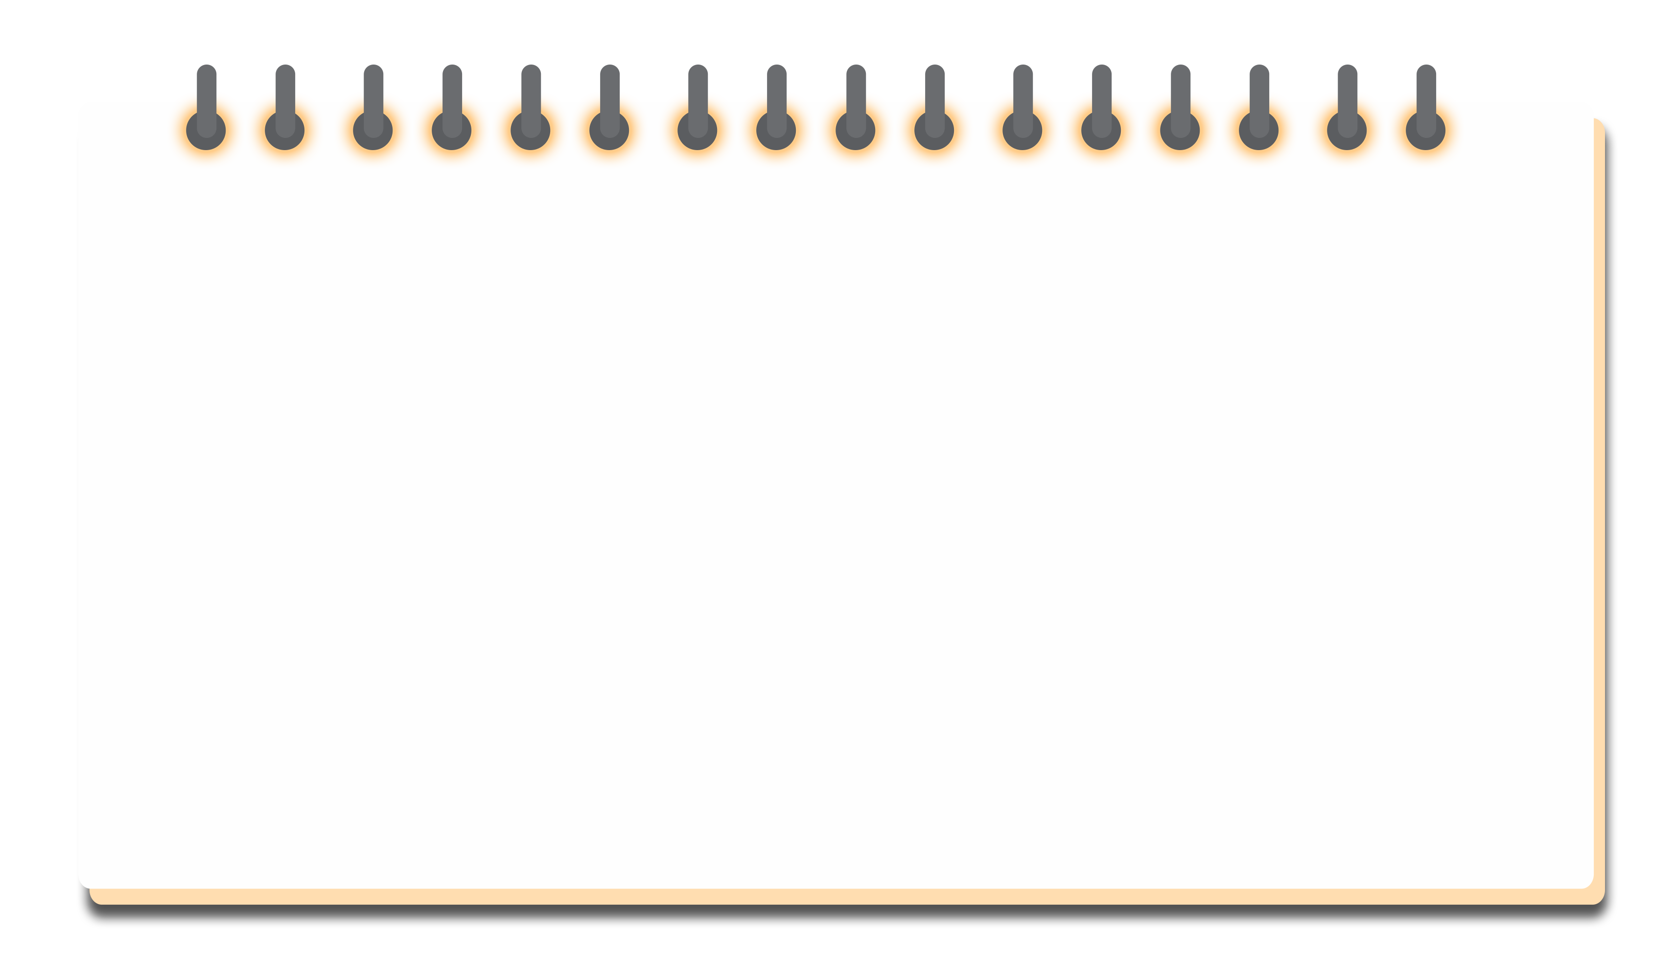








Phòng GIÁO DỤC & Đào Tạo QUẬN HỒNG BÀNG
TRƯỜNG TIỂU HỌC AN HỒNG
Giáo viên: Nguyễn Thu Hiền
Chủ đề 2
AN TOÀN TRONG CUỘC SỐNG
TUẦN 5

Slide 2






Nhận thức được trách nhiệm của mình với công việc nhà.
Chủ động nhận thực hiện được một số việc làm hằng ngày, thường xuyên để chăm sóc ngôi nhà của mình.

Slide 3






Slide 4


Slide 5


1. Sắm vai kể chuyện tương tác về một cậu bé luôn ỷ lại vào người khác

Slide 6

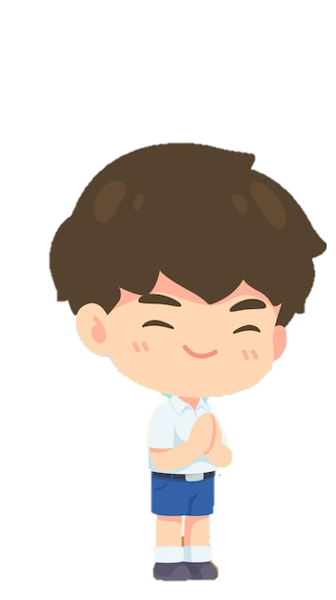
Sắm vai nhân vật "Ỷ lại" nhờ vả người khác làm hộ việc của mình.
Mẹ có ăn hộ bạn được không? Nếu không được cũng giống như việc mẹ không rửa bát cho bạn được.
Mẹ ơi, rửa bát hộ con với.

Slide 7


Thực hành sắm vai trước lớp

Slide 8


Liệu có ai nhờ người khác ăn hộ mình, chơi hộ mình không? Việc ỷ lại vào người khác sẽ khiến mình trở nên lười biếng và trở thành người lạ trong chính căn nhà của mình.

Slide 9


Slide 10
2. Chia sẻ về việc nhà của em

Slide 11

Kể ra những việc em đã làm thường xuyên mà không cần ai nhắc.
Những việc em thấy ngại làm hoặc hay quên làm

Slide 12
Để công việc không bị dồn ứ, chúng mình đừng quên việc nhà cần làm ngay và luôn nhé.

Slide 13








Slide 14

Chia sẻ với bạn về phiếu của mình.
Giải thích những chỗ đánh dấu trong phiếu.

Slide 15


Slide 16
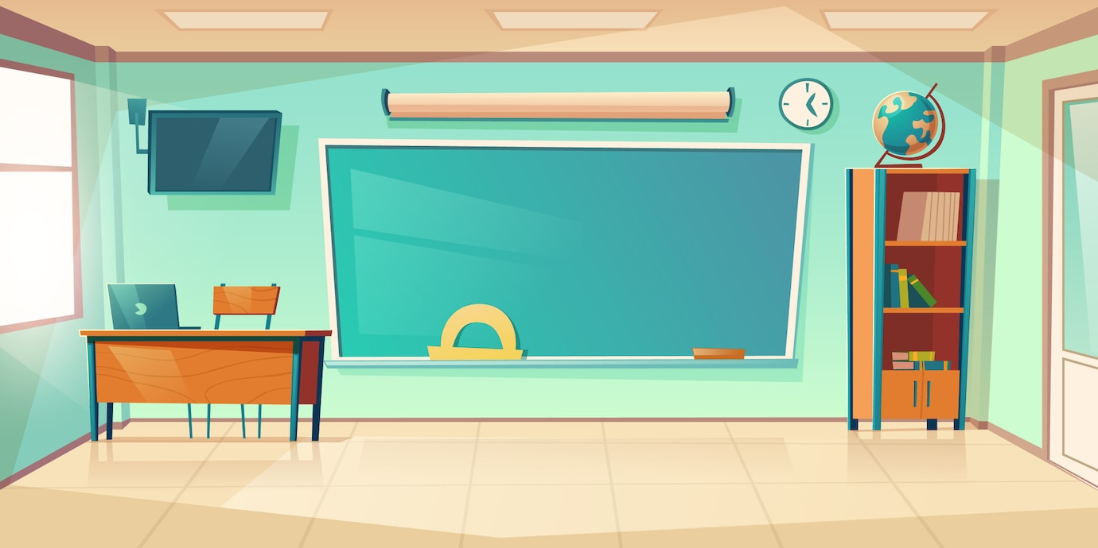


Cùng với người thân: Tự lực thực hiện các công việc đã nhận ở gia đình và thực hiện Phiếu việc nhà để theo dõi quá trình thực hiện

Slide 17


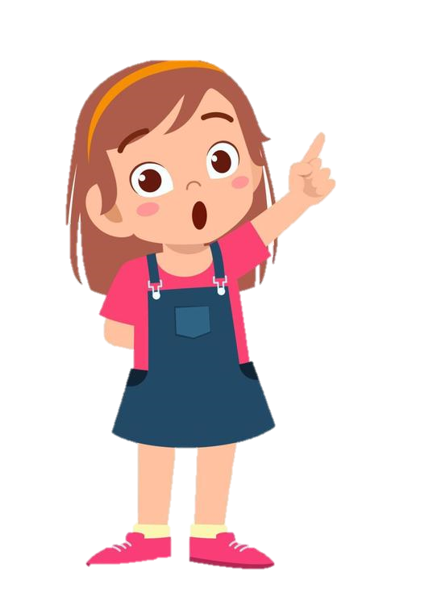




Slide 18



Chủ đề tuần 16:

Slide 19
3. Tự đánh giá

Slide 20
4. Chia sẻ góp ý của người thân trong phiếu việc nhà về những việc em đã làm được

Slide 21
Tiếp tục suy nghĩ và thảo luận với người thân về những việc nhà cần làm.
Tiếp tục những việc làm đáng tự hào của bản thân ở trường

Slide 22




